Slide 1
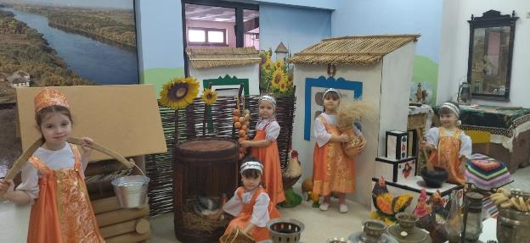
Муниципальное бюджетное дошкольное образовательное учреждение
детский сад №7 «Жемчужинка»
Тема: «Музейная педагогика, как средство воспитания, развития и обучения детей дошкольного возраста»
подготовила старший воспитатель:
Константиненко О.С.
Ст. Егорлыкская
2024год.

Slide 2
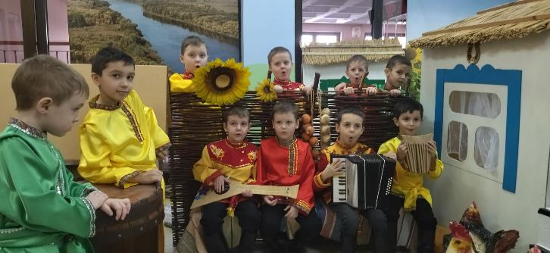
Музейная педагогика является эффективным средством воспитания личности ребенка.
Благодаря ей обеспечивается историческая преемственность поколений, сохраняется национальная культура, формируется бережное отношение к наследию народов России.
Музейное дело раскрывает духовно – нравственный потенциал дошкольника и способствует освоению социально – значимых представлений об окружающем мире.
Кроме того, посредством создания различных музеев формируются конкретные знания детей о свойствах и отношениях предметов и объектов окружающего мира.
Содержание модуля программы воспитания выстраивается с учетом региональной специфики, социокультурной ситуации развития каждого ребенка, его возрастных и индивидуальных особенностей.

Slide 3
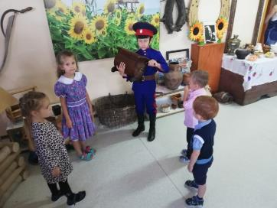
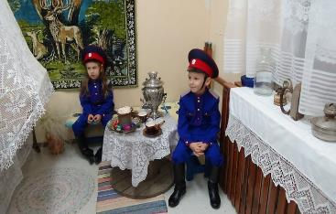
Основная цель:
приобщение детей к традициям, истории и культуре своей Родины, своего народа и родного края.
Задачи:
Формировать элементарные знания о предметах и объектах окружающего мира.
2. Формировать первичные представления о малой родине и Отечестве, о социокультурных ценностях, быте, традициях и праздниках России.
3. Способствовать воспитанию эмоционально – ценностного отношения, чувства гордости и сопричастности к родному дому, семье, свое Родине.

Slide 4
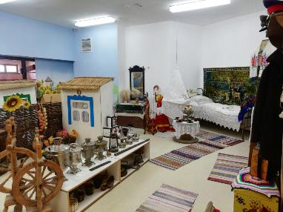
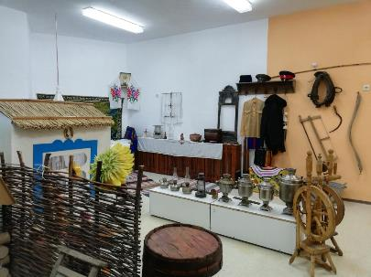
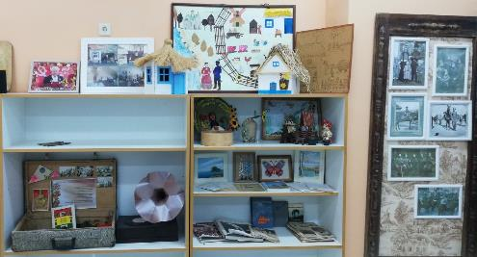
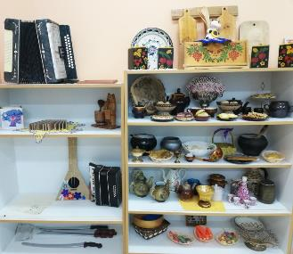
В соответствии с целью и задачами, в МБДОУ детском саду №7 «Жемчужинка» создан
историко-краеведческий музей : «История Донцов»

Slide 5
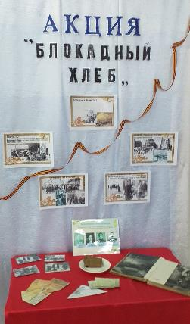
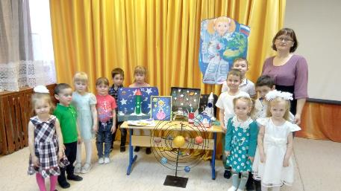
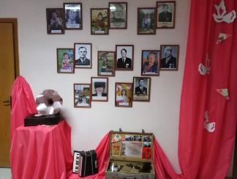
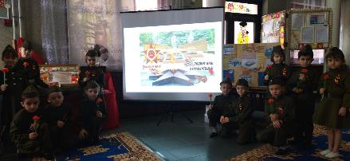
К знаменитым датам и календарным праздникам создаются временные музейные экспозиции: - «День Победы»; - «Человек и космос»; - Блокадный хлеб» и др.

Slide 6
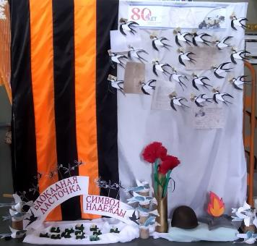
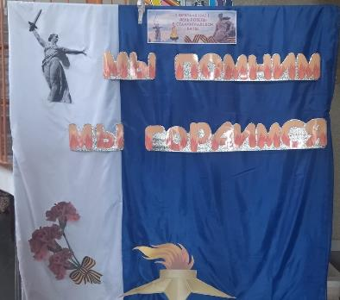
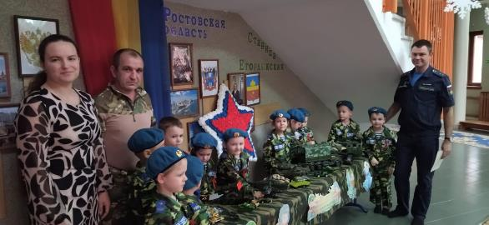
музейные экспозиции:

Slide 7
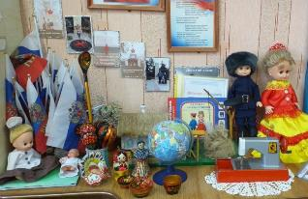
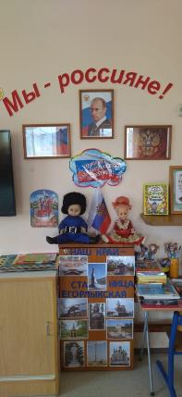
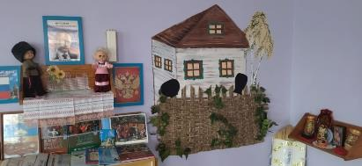
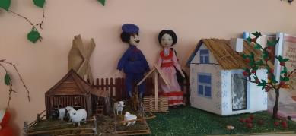
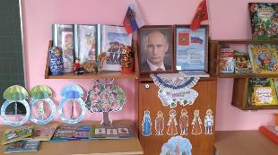
Предметы и пособия в мини-музеях – это носители культурно-исторического опыта, способствующие формированию целостной картины мира у дошкольников. Обращение к предметному миру является очень действенным средством воспитания исторического сознания, музейной культуры, формирование социальной принадлежности. Развивающая предметно-пространственная среда постоянно пополняется и обновляется в соответствии с изучаемыми темами.

Slide 8
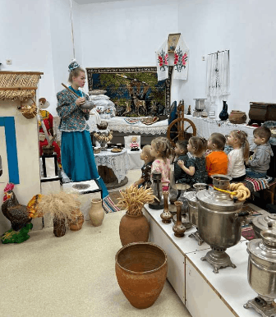
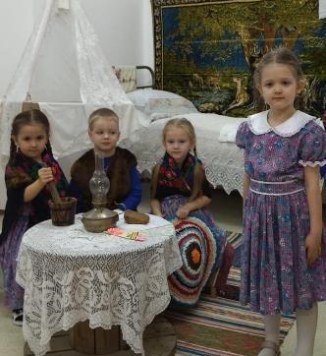
Основные формы и содержание деятельности:
1. Организованная образовательная деятельность.
В рамках музея активно проводятся занятия по социально – коммуникативному , познавательному, речевому и художественно-эстетическому развитию дошкольников. В качестве средств образовательной деятельности широко применяются материалы и оборудование музея. Дошкольники рассматривают книги и репродукции, старинные фотографии, карты, знакомятся с подлинными предметами и вещами, слушают рассказы об истории своего края и России, слушают и исполняют песни, а также читают стихи, сочиняют рассказы, задают вопросы, думают, размышляют и рассуждают.

Slide 9
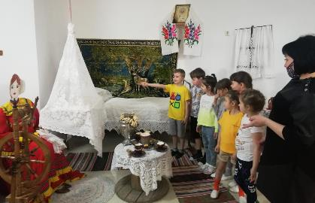
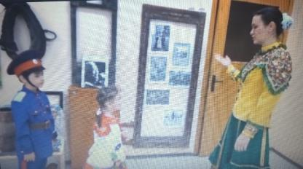
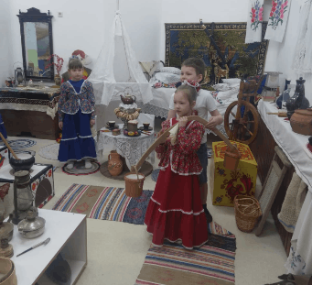
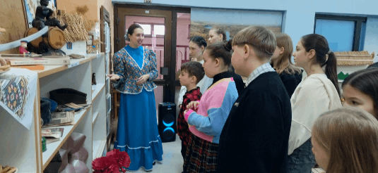
2. Экскурсии.
Педагогами продумана и составлена тематика экскурсий, которые проводятся для детей, родителей, гостей ДОУ. Экскурсоводами являются не только воспитатели, но и дети.

Slide 10
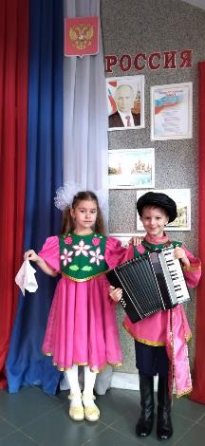
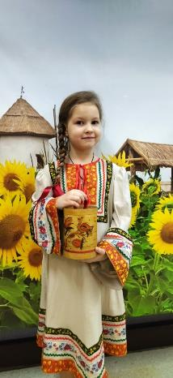
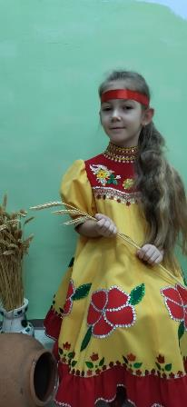
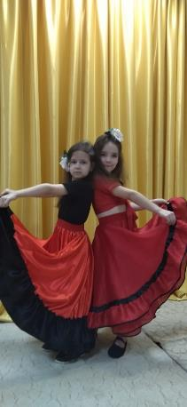
3. «Фольклорные посиделки».
При ознакомлении детей с историей и культурой родного края или России обязательно включают произведения (регионального) фольклора. Используются потешки, стихи, песни, сказки, игры. Знакомятся с персонажами национального фольклора.

Slide 11
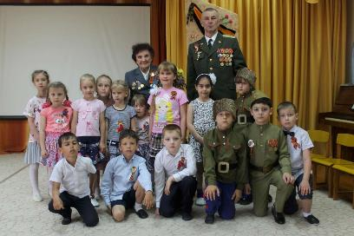
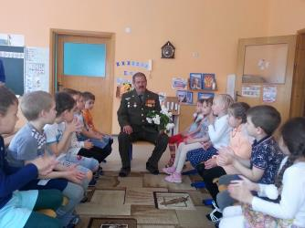
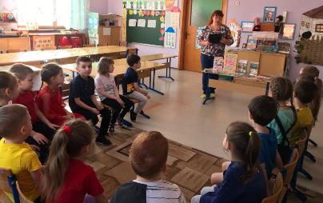
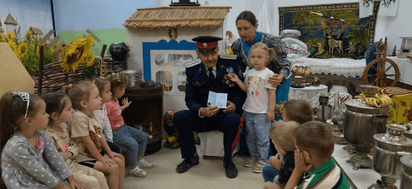
4.«Музейная гостиная»
На встречи приглашаются известные люди, работники библиотеки, бабушки и дедушки, которые рассказывают о родном крае, знаменитых земляках, Великой Отечественной войне, природе. Каждая встреча заканчивается или концертом, или совместной продуктивной деятельностью.

Slide 12
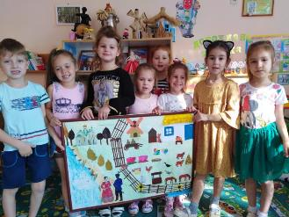
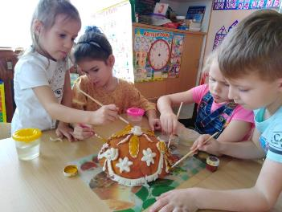
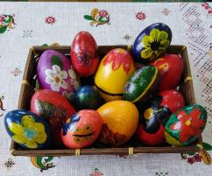
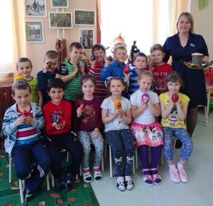
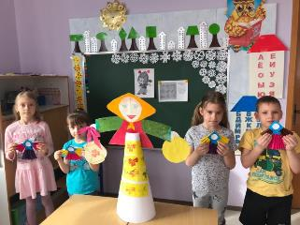
5. «Творческие мастерские»
Дети с удовольствием участвуют в подготовке новых экспозиций, изготовлении экспонатов для выставок: игрушек, предметов народного быта и др. Интерес к музейному делу отражается в рисунках детей, аппликациях, в изготовлении коллажей, лэпбуков, макетов и других видов творческой деятельности.

Slide 13
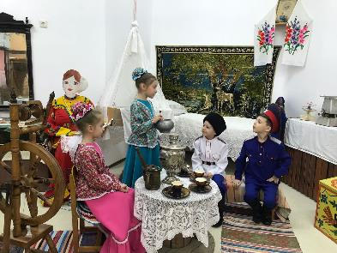
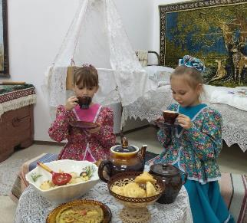
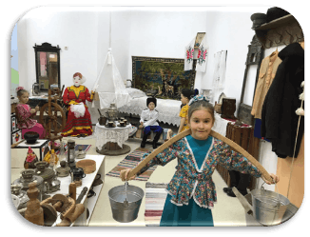
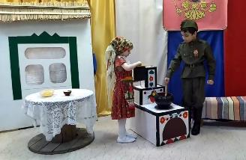
6.Мини-спектакли.
По тематике музея, на основе знакомых фольклорных произведений или разработанных педагогами сценариев, организуются творческие мини-спектакли. Театрализация стимулирует развитие личностных качеств и эстетических чувств.

Slide 14
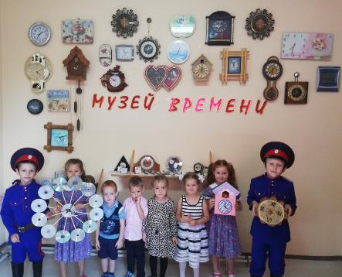
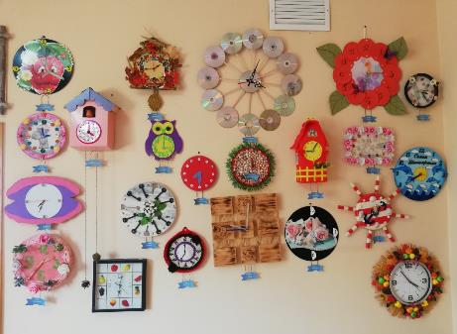
7. Проекты.
Проектная деятельность рассматривается нами как одна из наиболее действенных и результативных форм организации взаимодействия с детьми, при которой всесторонне развивается ребенок дошкольного возраста.
Благодаря проектам активизируется речевая, творческая, познавательная деятельность, формируются и закрепляются знания по тематике музеев у всех участников: детей, педагогов, родителей.

Slide 15
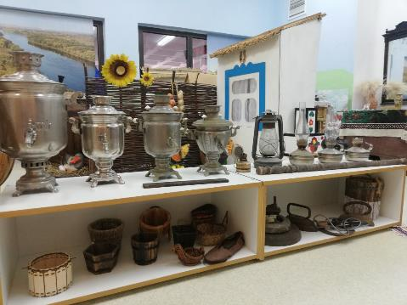
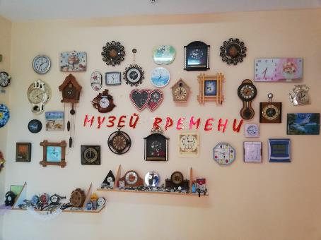
Музей играет большую познавательную и воспитательную роль для дошкольников, а также способствует укреплению сотрудничества детского сада и семьи. Практика показывает, что создание музея поспособствовало возникновению интереса, как у детей, так и у взрослых желания узнать больше. Это подтверждают рассказы воспитанников о посещениях в выходные дни выставок, залов краеведческого музея, а также активная помощь родителей в подборе материалов для музея.

Slide 16
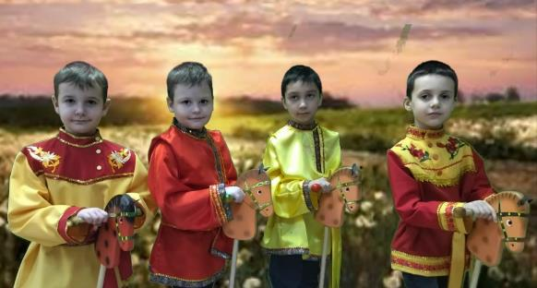
Всем творческих успехов
и
спасибо за внимание!

